Slide 1
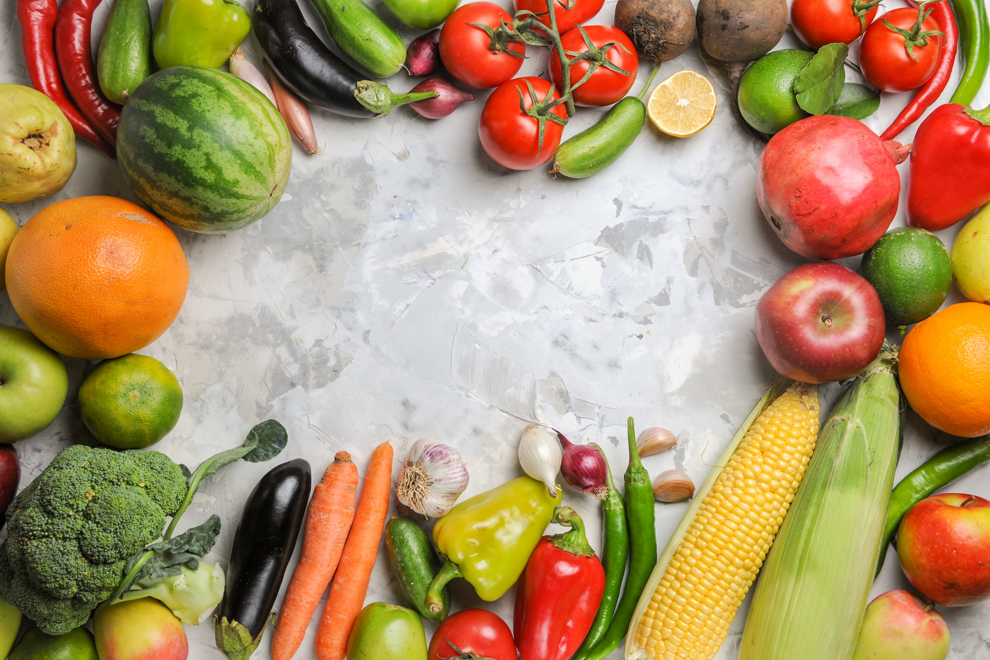
臺中戒治所(含少觀所)收容人一週(2/7~2/13)菜單
日 期 | 早 餐 | 中 餐 | 晚 餐 |  | 備 註
2月7日 | 黑糖饅頭 豆漿 (巧克力醬) | 古早味肉燥飯 時蔬 紫菜蛋花湯 |  | 瓜仔雞丁 炸黃金球 時蔬 冬瓜茶 | 巧克力醬 少年
(一)
2月8日 | 香菇粥 鹹鴨蛋 | 玉米炒蛋 酥炸雞塊 時蔬 古早味紅茶 |  | 香滷雞翅 滷黑輪 時蔬 筍干大骨湯
(二)
2月9日 | 銀絲卷 豆漿 (肉鬆麵包) | 肉絲炒麵 水果 時蔬 青菜蛋花湯 |  | 咖哩雞 香滷素腰花 時蔬 紅豆甜湯 | 肉鬆麵包 少年
(三)
2月10日 | 蔬菜粥 皮蛋 (肉鬆) | 酥炸地瓜薯條 青椒炒肉絲 時蔬&水果 小魚干味噌湯 |  | 藥膳排骨 滷香菇丸 時蔬 海帶結大骨湯 | 肉鬆 少年
(四)
2月11日 | 草莓饅頭 冬瓜茶 | 紅蘿蔔香菇肉絲 米苔目 時蔬 帶芽薑絲湯 |  | 筍干蹄膀 滷三角油豆腐 時蔬 黑糖粉圓湯
(五)
2月12日 | 滑蛋粥 什錦菜 (鯖魚片) | 酥炸香腸 青椒炒培根 時蔬 甘醇麥茶 |  | 蘿蔔排骨 香滷豆干 時蔬 結頭菜大骨湯 | 鯖魚片 少年
(六)
2月13日 | 魩仔魚粥 麻油菜脯 (蔥花炒蛋) | 酥炸鮮魚 炒海龍 時蔬 帶芽薑絲湯 |  | 梅干扣肉 紅蘿蔔炒培根 時蔬 玉米大骨湯 | 蔥花炒蛋 少年
(日)
※ 括弧內容為少年加菜菜色
本 所 所 供 應 之 豬 肉 產 地 均 來 自 台 灣。

